Slide 1
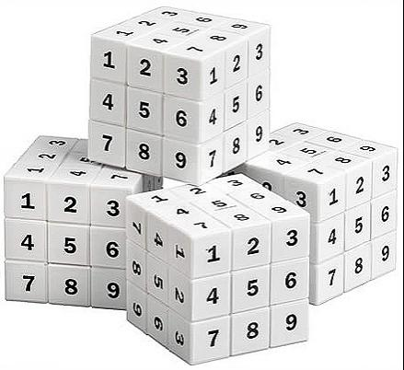
Урок русского языка в 6 классе
Тема: Имя числительное как часть речи

Slide 2
Прочитайте стихотворение О. Высотской «Веселая грамматика». О каких, известных вам, частях речи в нем говорится?
Существительное – школа, Просыпается – глагол. С прилагательным весёлый Новый школьный день пришёл. Встали мы – местоименье, Бьёт числительное семь. За ученье, без сомненья, Приниматься надо всем. Мы наречием отлично На уроках дорожим. Соблюдаем мы привычно Дисциплину и режим. Не и ни – у нас частицы, Нам их надо повторять. И при этом не лениться И ни часу не терять! После школы, как известно, Мы катаемся в санях. Здесь особенно уместны Междометья: ох и ах! А потом у тёплой печи Повторяем части речи

Slide 3
Вставьте в пословицы пропущенные слова.
… раз отмерь - … отрежь.
Не имей … рублей, а имей … друзей.
… ум хорошо, а … ума лучше.
Подумайте, на какой вопрос они отвечают и что обозначают.

Slide 4
Произведите морфемный разбор слова числительное. Какая морфема определяет значение термина?
Подберите и запишите слова с тем же корнем, что и в слове числительное. Над каждым из них укажите части речи.
Сделайте вывод о том, что изучает эта часть речи.

Slide 5
Цели урока:
Познакомимся
с именем числительным как частью речи.
Научимся находить
числительное в тексте.
Узнаем
о количественных и порядковых числительных.

Slide 6
Обратимся к поисковому чтению параграфа 59, чтобы найти ответы на следующие вопросы:
1) Каково общее грамматическое значение имени числительного?
2) На какие два основных разряда делятся числительные? Какие вопросы помогают определить разряд, к которому относится числительное? Покажите это на примерах
3) Какие морфологические признаки характерны для
а)количественных числительных и
б) порядковых числительных? Покажите это на примерах, используя количественные (кроме один, два) и порядковые числительные в сочетании с существительными
4) Каковы синтаксические признаки количественных и порядковых числительных?

Slide 7
Порядок предметов при счёте(Какой? )
Количество предметов (Сколько?)
Отвлечённое число (Сколько?)
Значение
?...
?...
Имя числительное

Slide 8
Раз, два, три, четыре, пять.
Вышел зайчик погулять……
Назовите числительные в этом тексте? К какому разряду они относятся? Какое слово замещает числительное, но им не является?

Slide 9
Синтаксическая роль числительных в предложении
Три и два – пять.
В окне на девятом этаже погас свет.
Отдых двух братьев был удачным.
Поезд отправляется в два часа.

Slide 10
Неправильное употребление имен числительных производит неприятное впечатление и свидетельствует о неграмотности говорящего. Необходимо во что бы то ни стало научиться правильно склонять имена числительные и правильно сочетать их с именами существительными.
Е.Язовицкий «Говорите правильно»

Slide 11
Какие из предметов, названных существительными Молоко, варенье, опилки, вода, бензин, мука, орех, щипцы, чашка, туфли, белизна, ходьба, грусть, торт, погода, градус, очки, тетрадь, сливки, колбаса можно считать, а какие измерять (разными единицами меры)? Какие из них не поддаются ни счету, ни измерению? Как это отражается на способности данных существительных сочетаться с количественными или собирательными числительными?

Slide 12
Выделите существительные, которые называют предметы, подлежащие счету, и запишите их в сочетании с числительными:
А) количественными
Б) собирательными

Slide 13
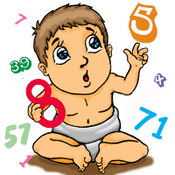
Подведение итогов
Что такое числительное?
Какие разряды числительных вы знаете?
Как изменяются имена числительные?
На что надо обращать внимание при склонении числительных, чтобы вас считали культурным человеком?
Что нового я узнал(а) на уроке?

Slide 14
Домашнее задание
Найдите как можно больше фразеологизмов с числительными

